Slide 1
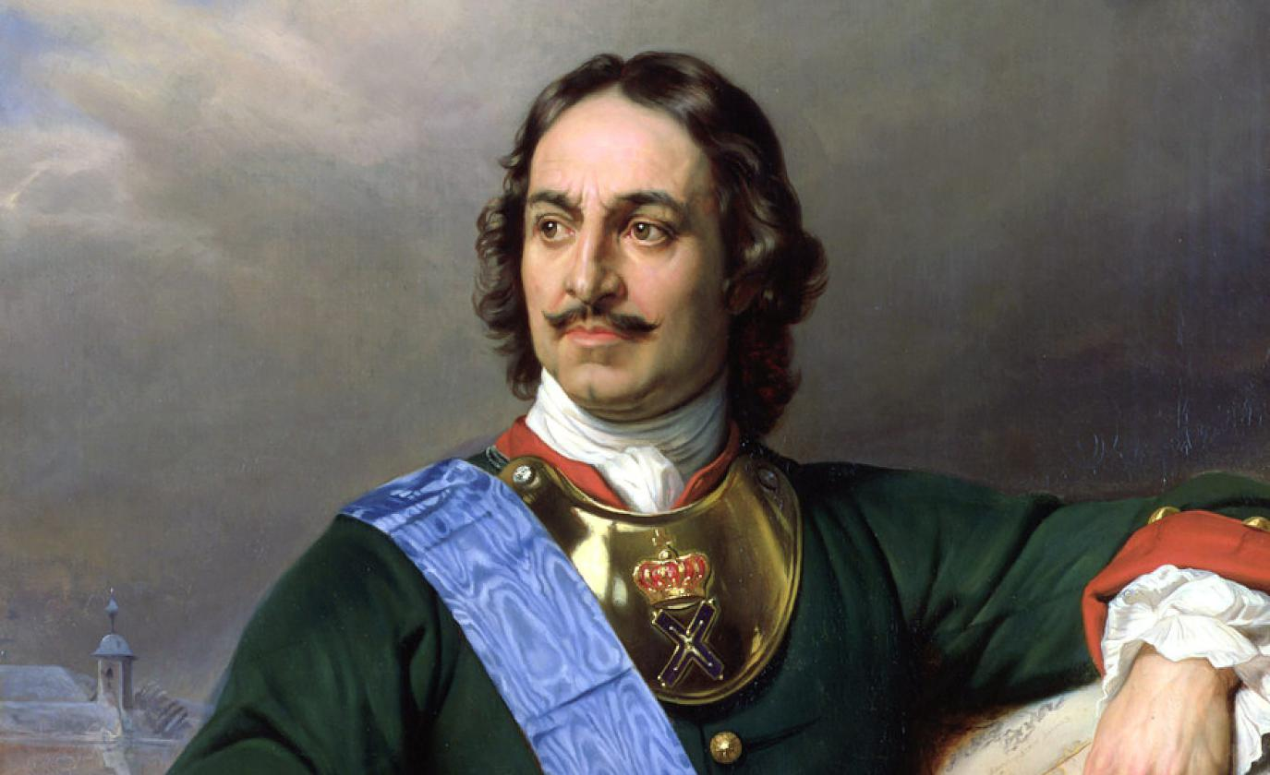
Викторина
«Из времен Петра Великого»

Slide 2
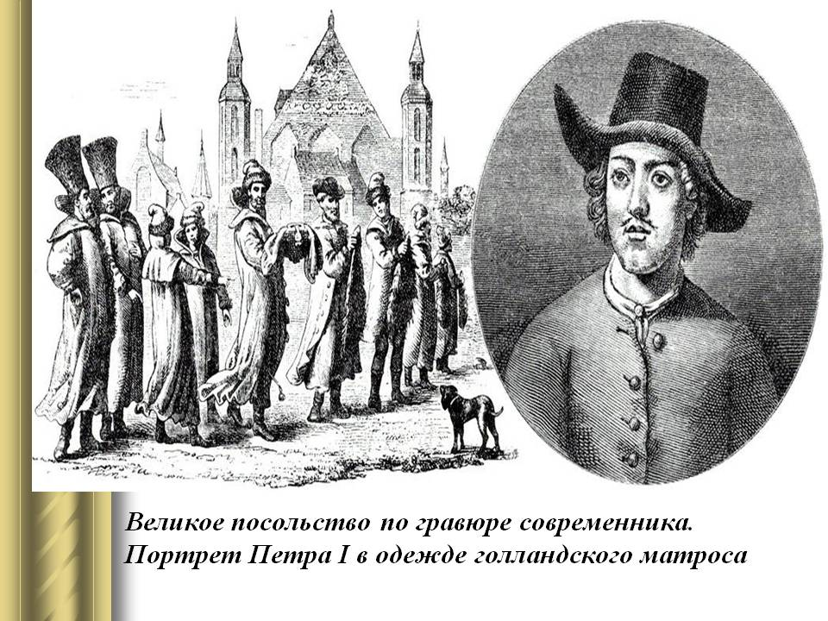
Вопрос №1
Под каким именем Петр I отправился с Великим посольством за границу?

Slide 3
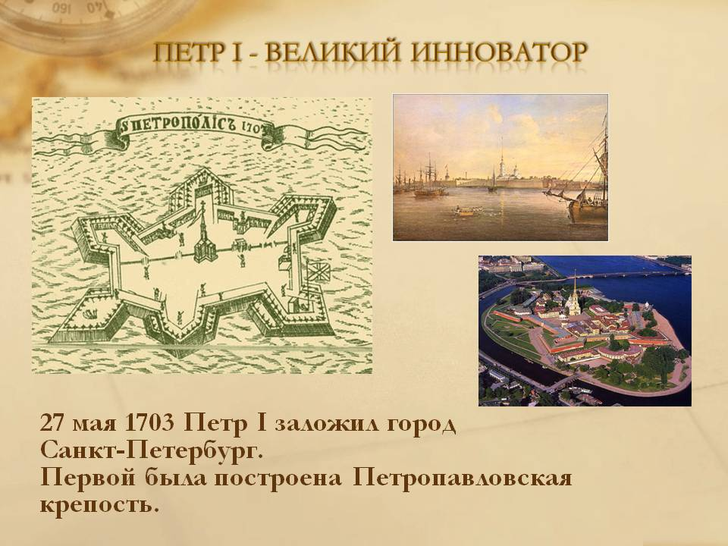
Вопрос №2
Чьим сыном был Петр I?

Slide 4

Вопрос №3
Чьим именем Петр I назвал Санкт – Петербург?

Slide 5
Вопрос №4
Назовите причины Азовских походов Петра I.

Slide 6
Вопрос №5
Почему первый Азовский поход увенчался неудачей?

Slide 7
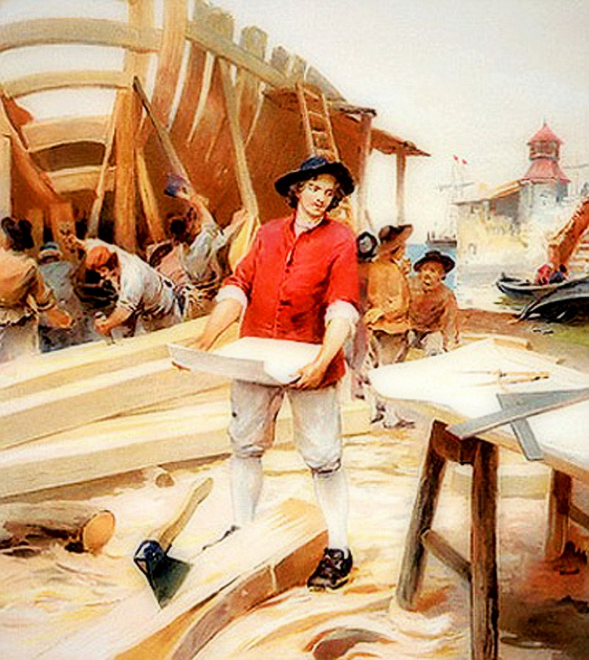
Вопрос №6
О ком сказал А. С. Пушкин:
«То академик, то герой,
То мореплаватель, то плотник»?

Slide 8
Вопрос №7
Каковы были цели Великого посольства?

Slide 9
Вопрос №8
Почему Петр I был вынужден вернуться из заграницы раньше намеченного срока?

Slide 10
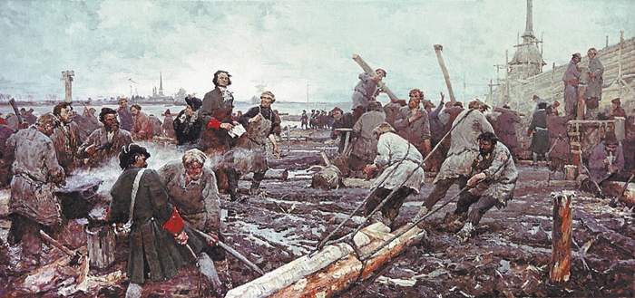
Вопрос №9
О каком событии сказал любимый шут Петра Балакирев?:
«С одной стороны – море,
С другой – горе,
С третьей – мох,
С четвертой – ох!»

Slide 11

Вопрос №10
О каком событии говорится в указе Петра I ?:
«…А в знак доброго начинания и веселия поздравлять друг друга…, желая в делах благополучия, а в семье благоденствия…Учинять украшения из елей, детей забавлять, на санках катать с гор. А взрослым людям пьянства и мордобойства не учинять – на то других дней хватает».

Slide 12

Вопрос №11
Откуда это?:
«…Сиди прямо и не хватай первой блюдо, не жри как свинья и не дуй в ушное, чтобы везде брызгало…»?

Slide 13
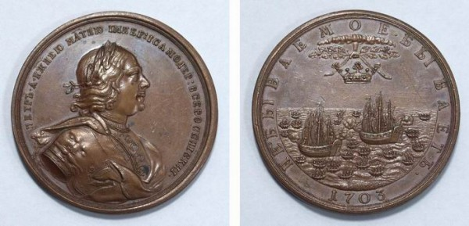
Вопрос №12
Медаль 1703 г. «Небываемое бывает». За что ею награждали?

Slide 14
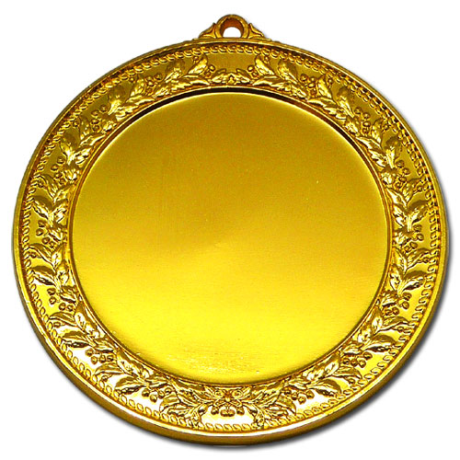
Вопрос №13
В петровские времена существовало наказание 6,8 килограммовой «медалью», которая крепилась в полицейском участке к шее цепями. За что ее выдавали?

Slide 15


Slide 16
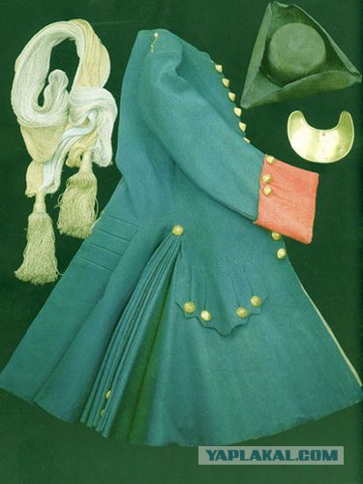
Вопрос №14
Одним из своих указов царь повелевал пришивать пуговицы на рукава солдатских мундиров. Зачем это было сделано?

Slide 17
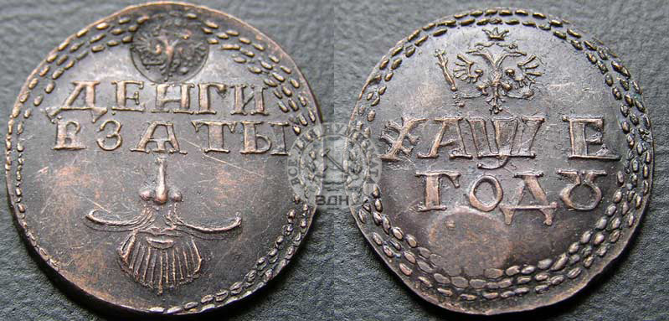
Вопрос №15
За что выдавался подобный жетон?

Slide 18
Спасибо за игру!

